Slide 1
Moduł VII. Przegląd zasobów internetowych dot. cyfrowego bezpieczeństwa
II etap edukacyjny

Slide 2
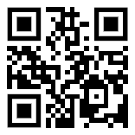
Sieciaki.pl
Adres strony internetowej: https://sieciaki.pl/

Slide 3
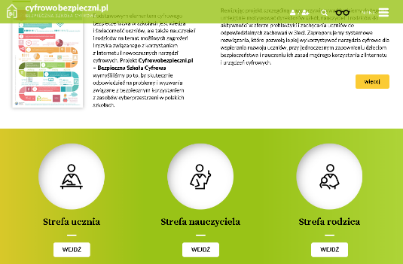
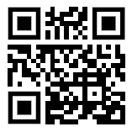
Cyfrowobezpieczni.pl
Adres strony internetowej: https://cyfrowobezpieczni.pl

Slide 4
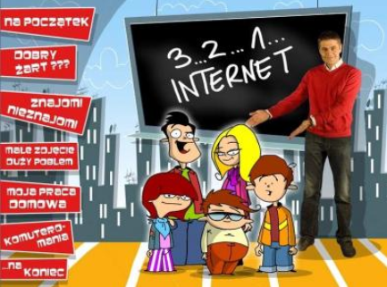
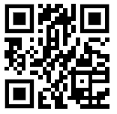
3… 2… 1… Internet
Adres strony internetowej: http://bit.do/321internet

Slide 5
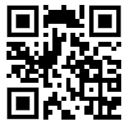
Fundacja DDS
Adres strony internetowej: https://www.edukacja.fdds.pl

Slide 6
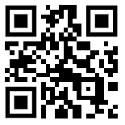
Akademia NASK
Adres strony internetowej: https://akademia.nask.pl/

Slide 7
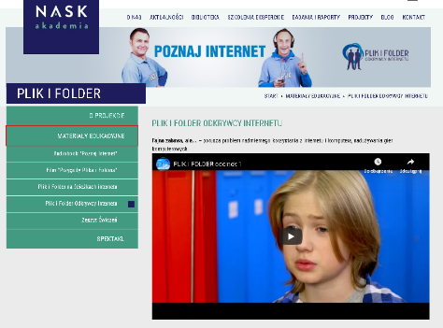
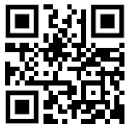
Akademia NASK
Adres strony internetowej: http://bit.do/odkrywcyinternetu

Slide 8
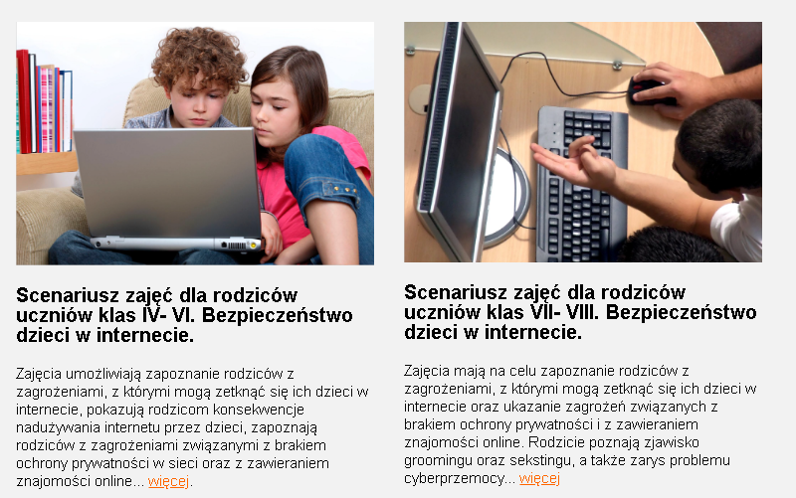
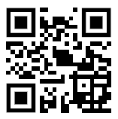
Fundacja Ornage
Adres strony internetowej: http://bit.do/fundacjaorange

Slide 9
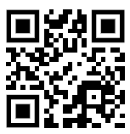
Przygody Fejsa
Adres strony internetowej: http://bit.do/przygodyfejsa

